Slide 1

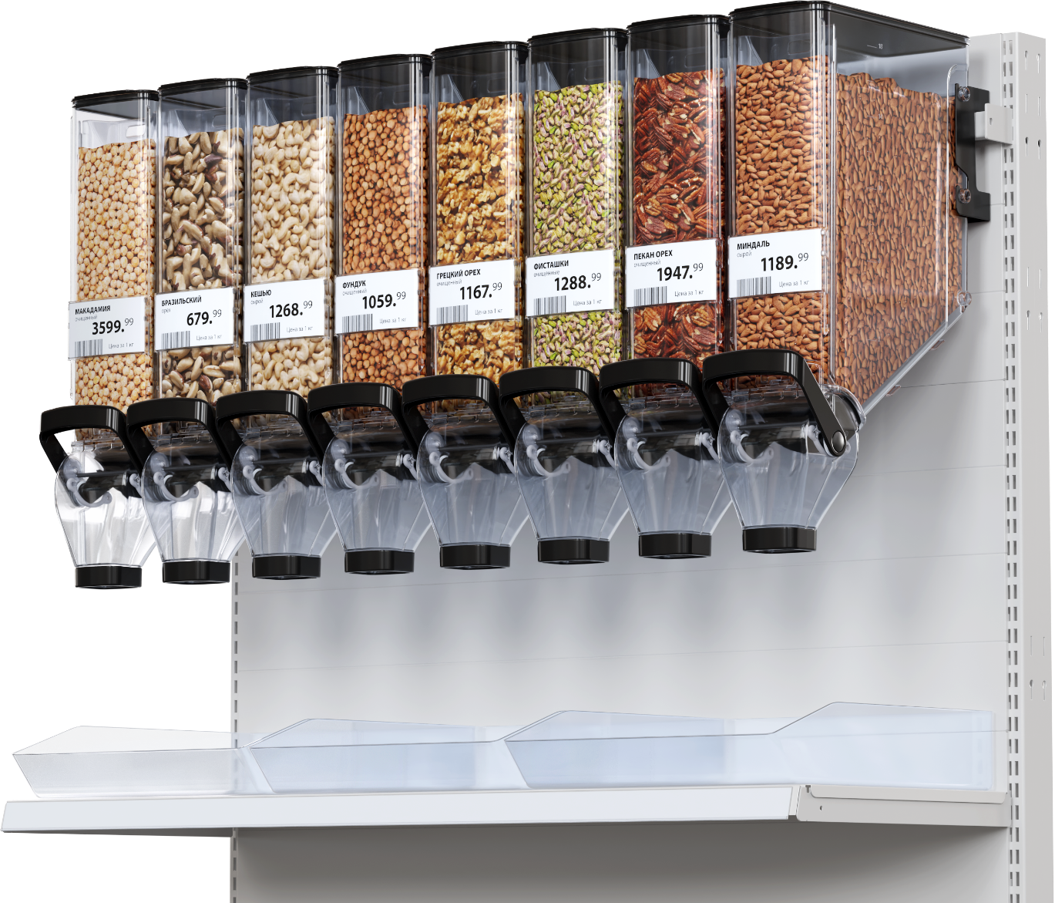

Гравитационные контейнеры
EUROPOS.GROUP
EUROPOS.RU

Slide 2
Информация о категории
ЧТО ТАКОЕ КАТЕГОРИЯ СЫПУЧИХ ТОВАРОВ И ЗАЧЕМ ОНА МАГАЗИНУ?​
Это высокомаржинальные продукты, которые всегда в спросе: орехи, крупы, бобовые, сладости, снеки. Они привлекают лояльных покупателей, увеличивают средний чек и создают имидж «свежего» и разнообразного магазина. Однако традиционная продажа на развес неудобна: требует постоянного присутствия персонала, приводит к просыпанию и выглядит неэстетично.​
Покупка без обязательства брать целую упаковку — развес снижает барьер входа в категорию: новый вкус или непривычный продукт можно попробовать в небольшом количестве, не оплачивая стандартную пачку.
Доступ к категории при ограниченном бюджете — покупатель может управлять не только количеством, но и итоговой суммой покупки: взять продукт на 100–200 рублей вместо покупки полной упаковки.
Дополнительный повод для покупки — открытая визуальная выкладка работает на импульс: покупатель может не планировать покупку орехов, сладостей или снеков, но заметить продукт по пути и взять небольшое количество.
Потенциал роста трафика и среднего чека категории — дополнительные импульсные покупки, пробные покупки и новые сценарии потребления создают возможность увеличить число покупок внутри категории и добавить товар к уже сформированной корзине.
Современная выкладка повышает привлекательность всей зоны магазина – товар перестает выглядеть как продукция из ящиков и становится частью современной торговой зоны.
Усиление CVP сети — речь не только о продаже продукта без упаковки, а о расширении ценностного предложения: больше выбора, больше свободы количества, более доступный вход в покупку и новый покупательский опыт.
EUROPOS.GROUP
EUROPOS.RU

Slide 3
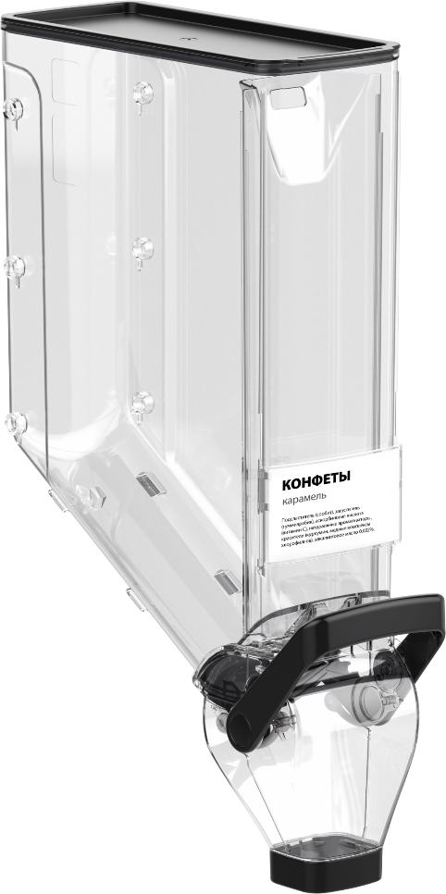
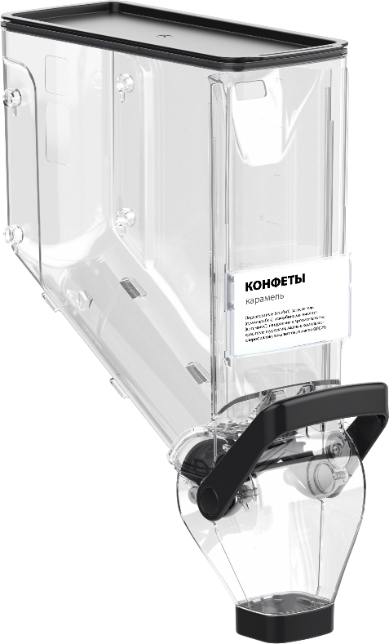
Ассортимент
Гравитационные контейнеры
19,5 литров
19,5 литров
12,5 литров
12,5 литров
EUROPOS.GROUP
EUROPOS.RU

Slide 4
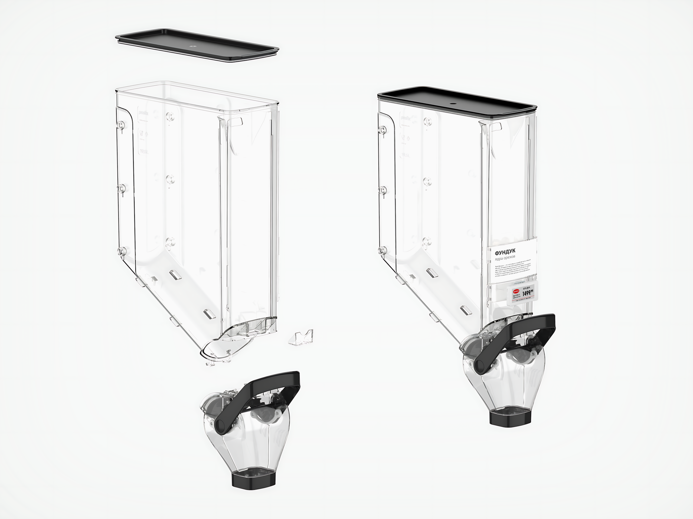

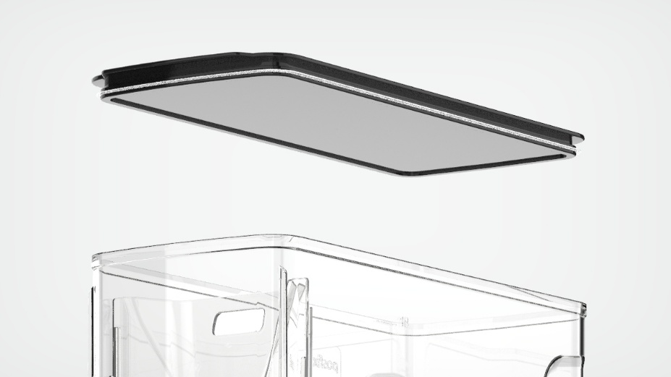
Уникальный дизайн «целого корпуса»
Обеспечивает надежность и герметичность!
3
Крышка
Уплотнительный
контур между
соплом и корпусом
4
Монолитный
корпус
2
Замок
Уплотнительный контур
(опциональный)
1
Сопло
EUROPOS.GROUP
EUROPOS.RU

Slide 5
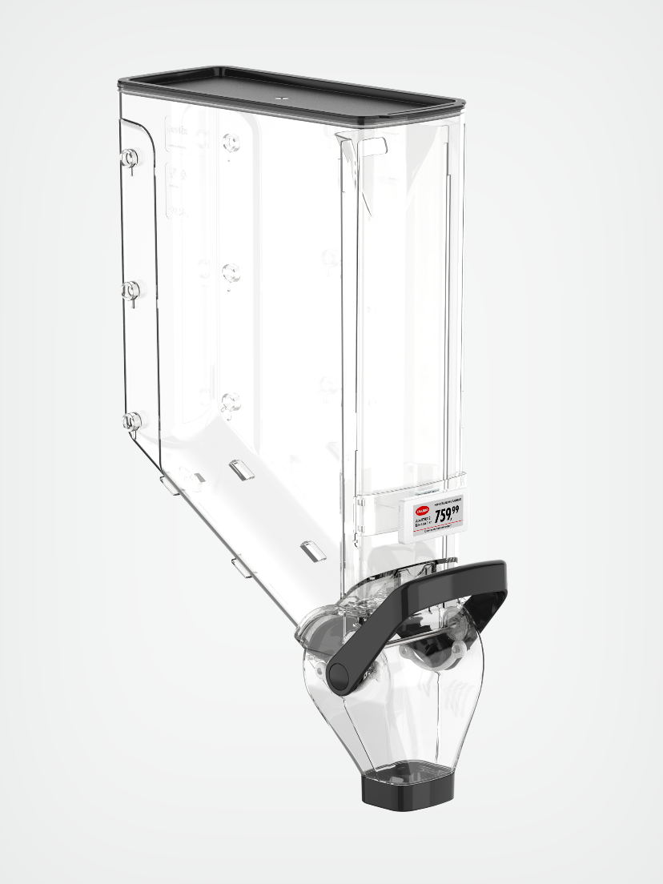
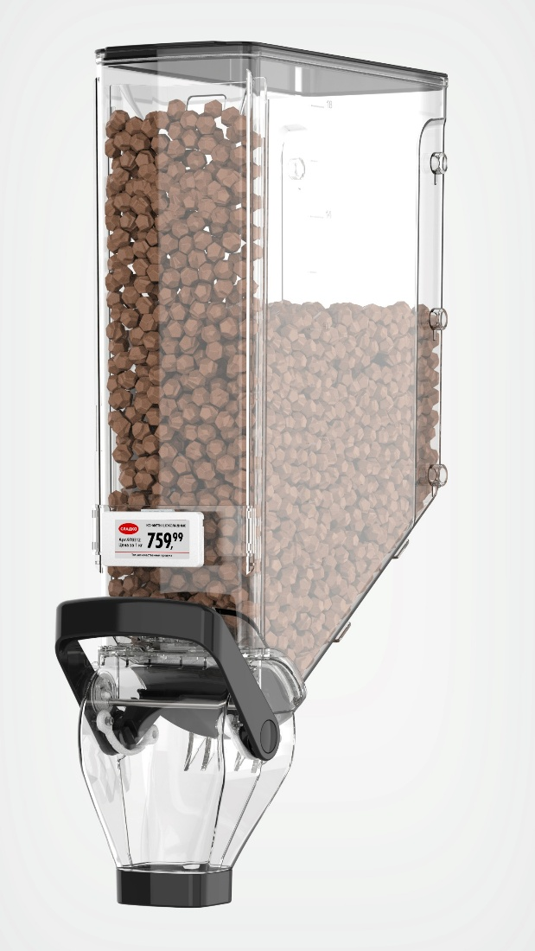
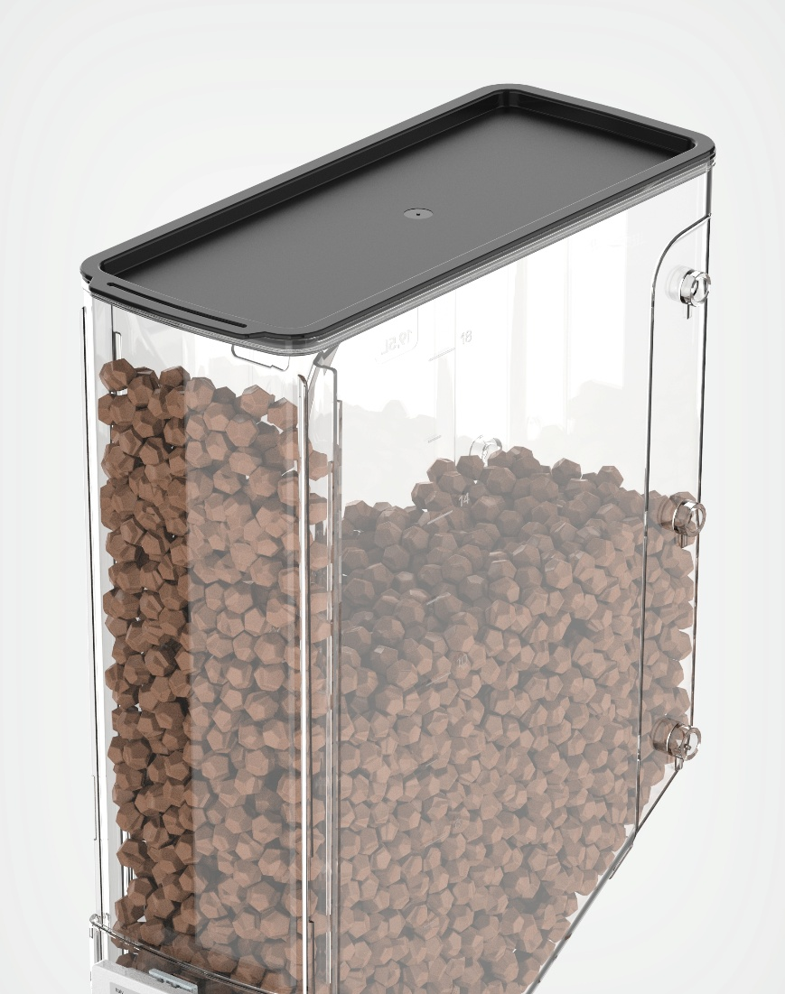
Уникальный дизайн «целого корпуса»
Обеспечивает надежность, герметичность и более гигиеничный сценарий покупки
EUROPOS.GROUP
EUROPOS.RU

Slide 6
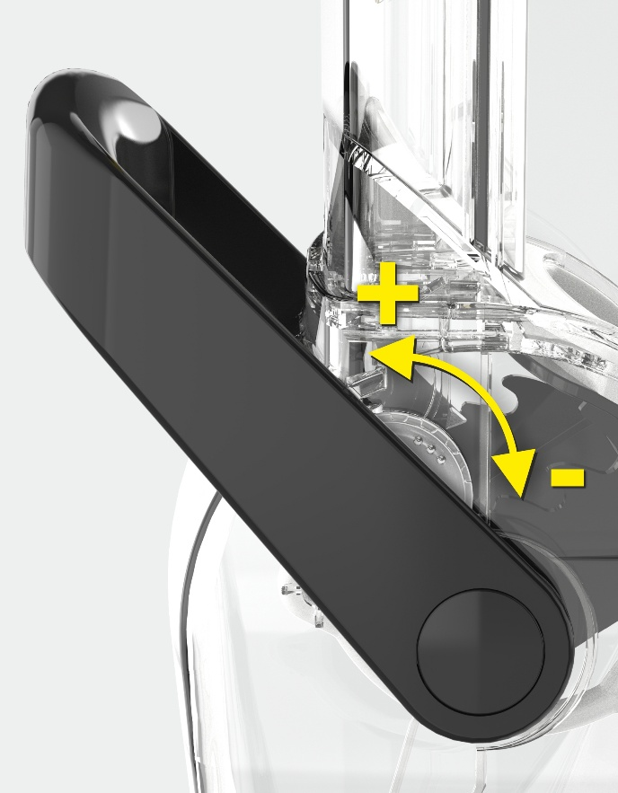
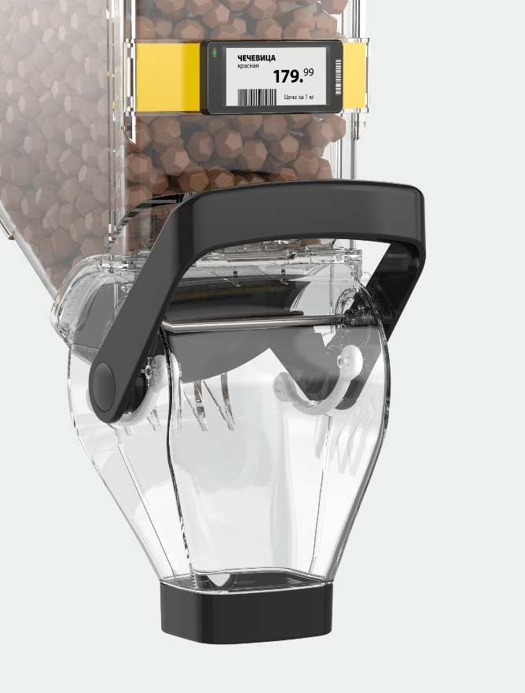
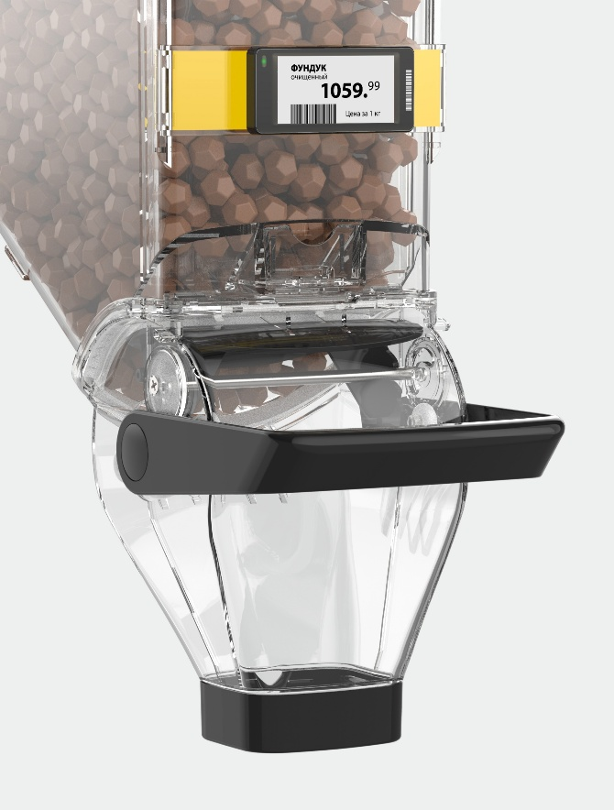
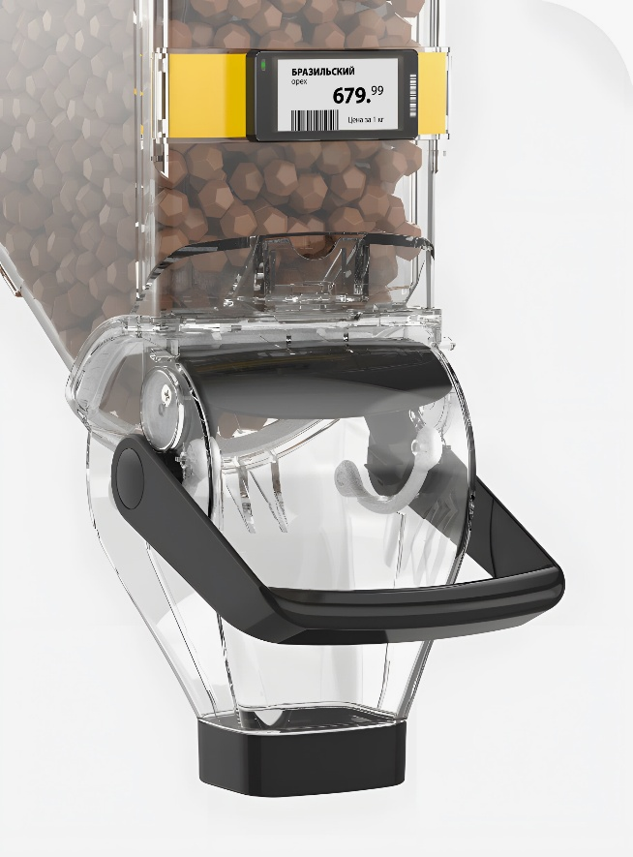
3-уровневая регулировка открытия дозатора
Регулировка степени открытия дозатора в зависимости от величины продукта
Для мелких продуктов
(крупы, чечевица)
Для средних продуктов
(драже, фундук, фасоль)
Для крупных продуктов
(макадамия, конфеты)
EUROPOS.GROUP
EUROPOS.RU

Slide 7

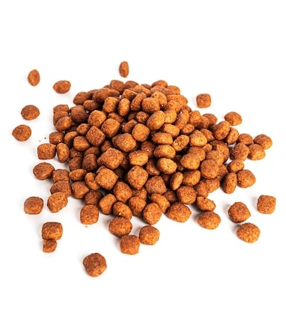
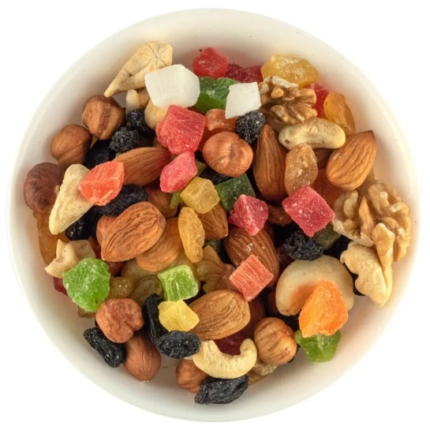

Один формат — разные продуктовые категории
Настройка дозатора позволяет работать с продуктами разного размера
Орехи
Сухофрукты
Кофе
Корма для домашних животных
Применимость конкретного продукта определяется его фракцией и характеристиками.
EUROPOS.GROUP
EUROPOS.RU

Slide 8
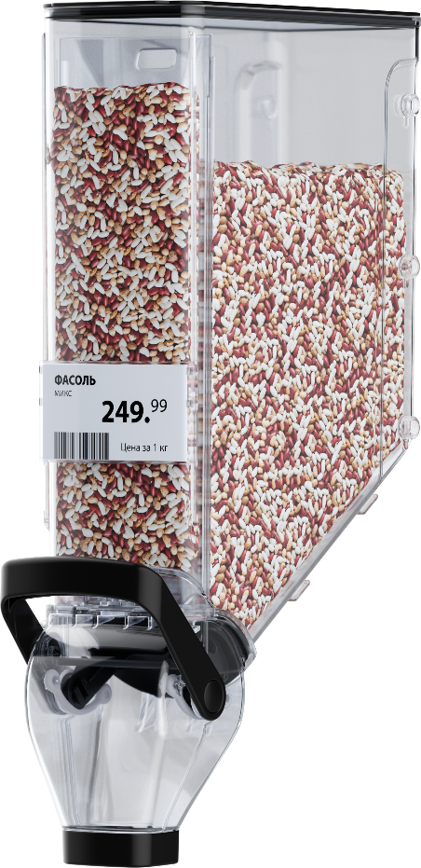
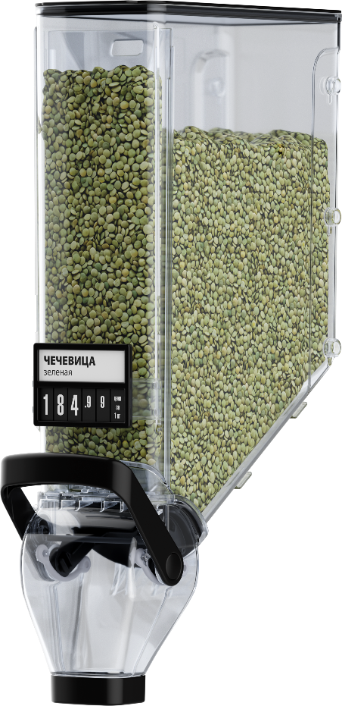
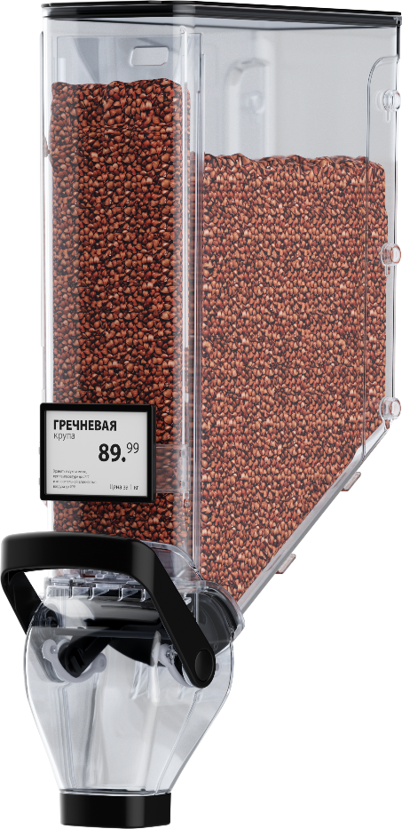
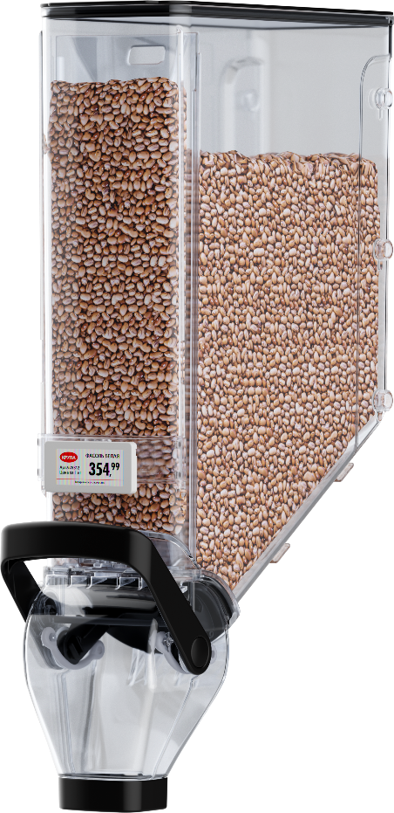
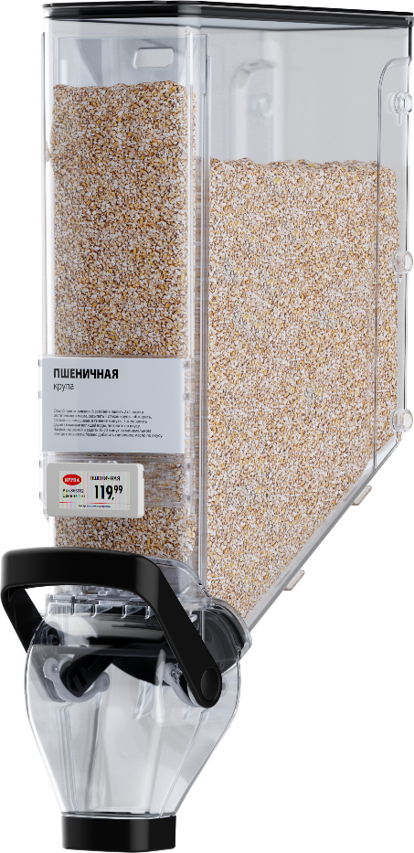
Удобные крепежные элементы
Для разных видов ценников!
Бумажные ценники
Кассеты цен A7-A8
Рамки A7-A8
Электронные ценники
Комбинации ценников
EUROPOS.GROUP
EUROPOS.RU

Slide 9
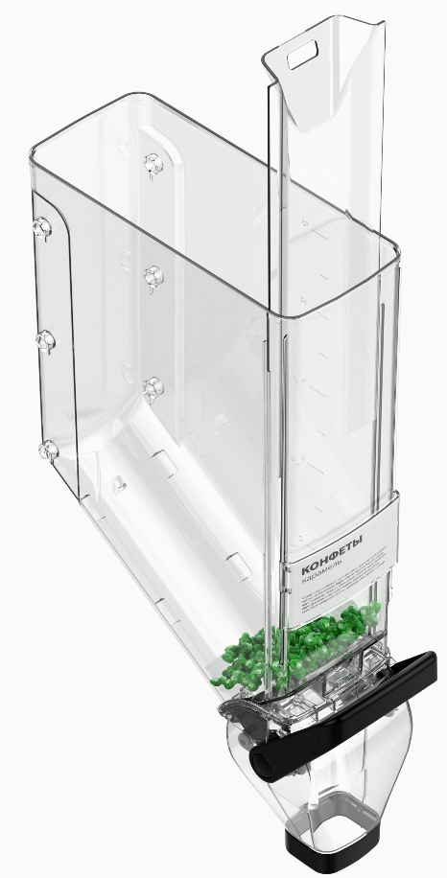
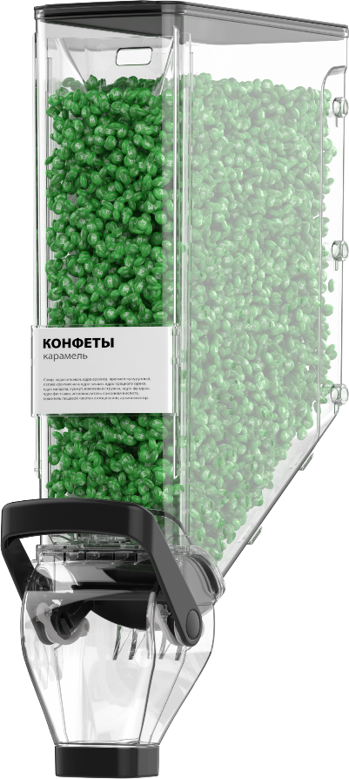
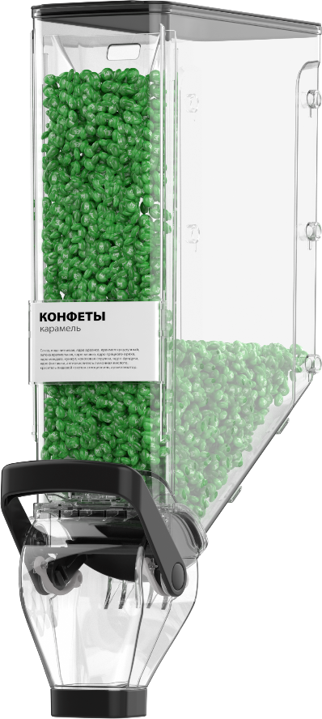
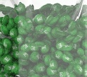
Демонстрационный фронт
Обеспечивает отличную презентацию продукта вне зависимости от наполнения контейнера.
Продукт внутри демонстрационного фронта может быть легко перемещён в основной отсек (для обновления или распродажи)
Принцип работы фронта
EUROPOS.GROUP
EUROPOS.RU

Slide 10
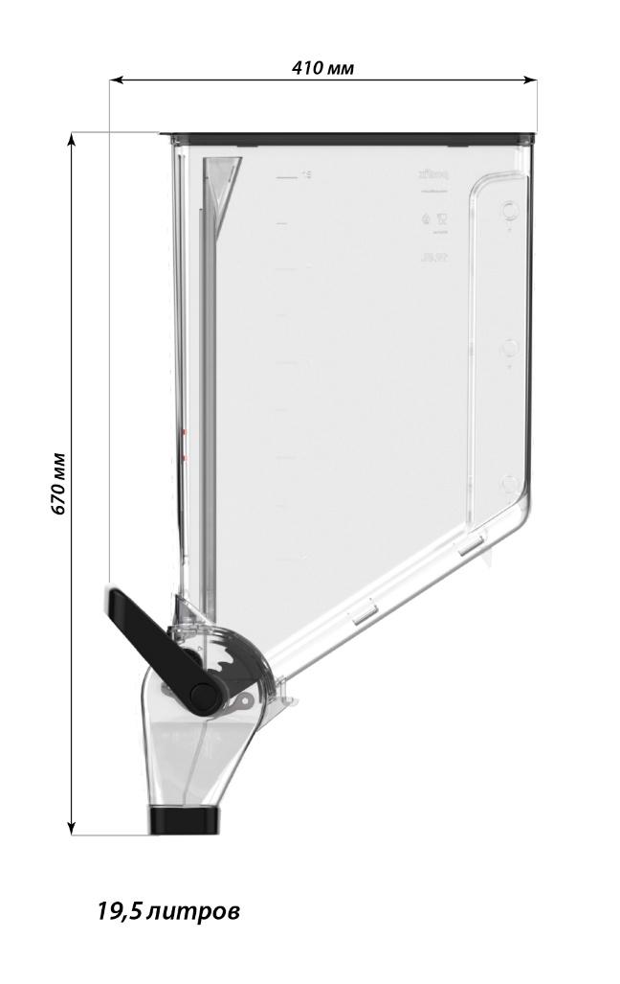
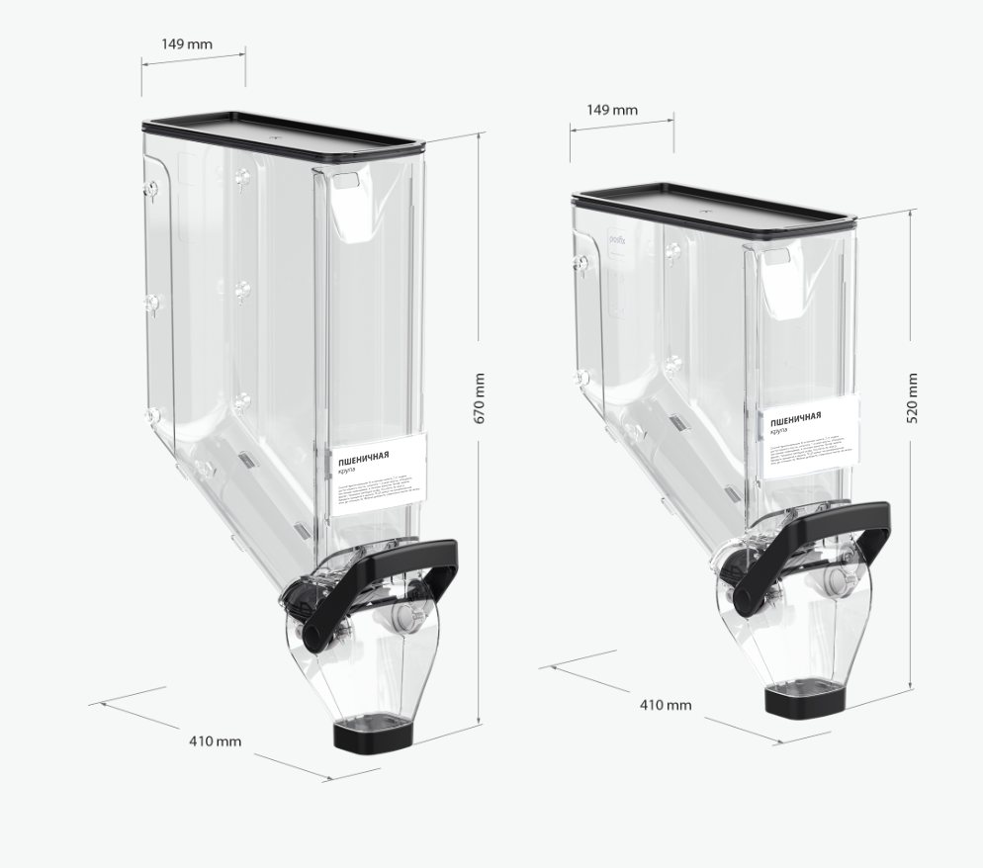
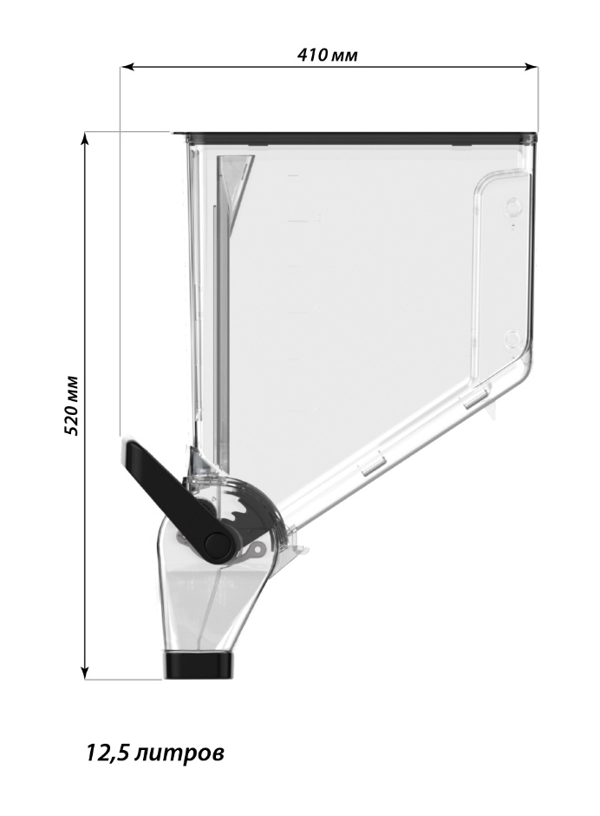
Габаритные размеры
Артикул | Наименование
710161 | Гравитационный контейнер 19,5 л
710160 | Гравитационный контейнер 12,5 л
EUROPOS.GROUP
EUROPOS.RU

Slide 11
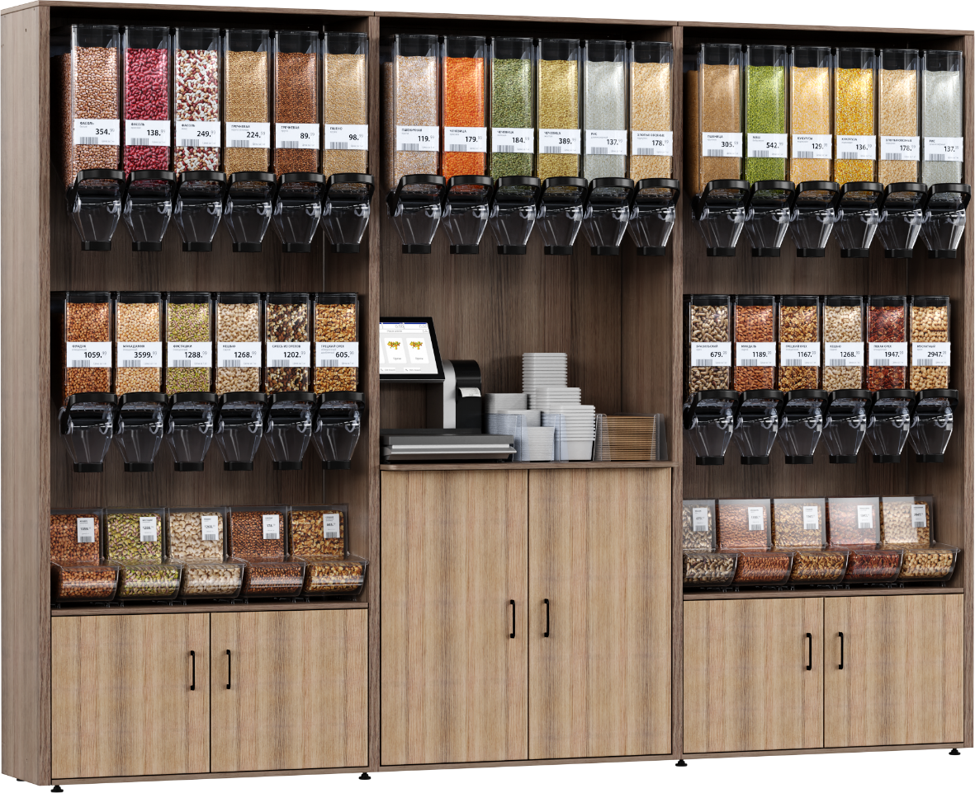
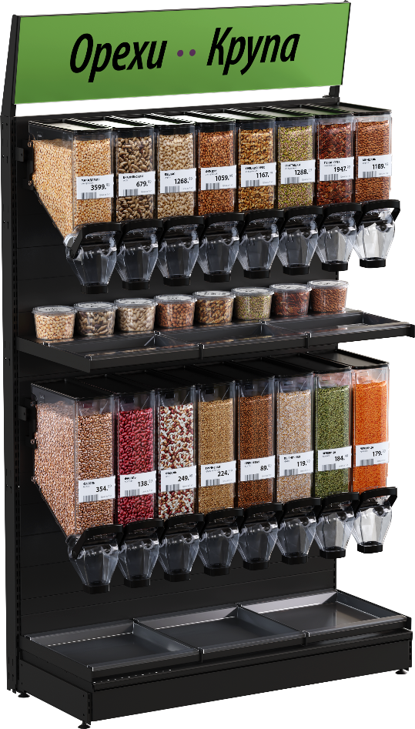
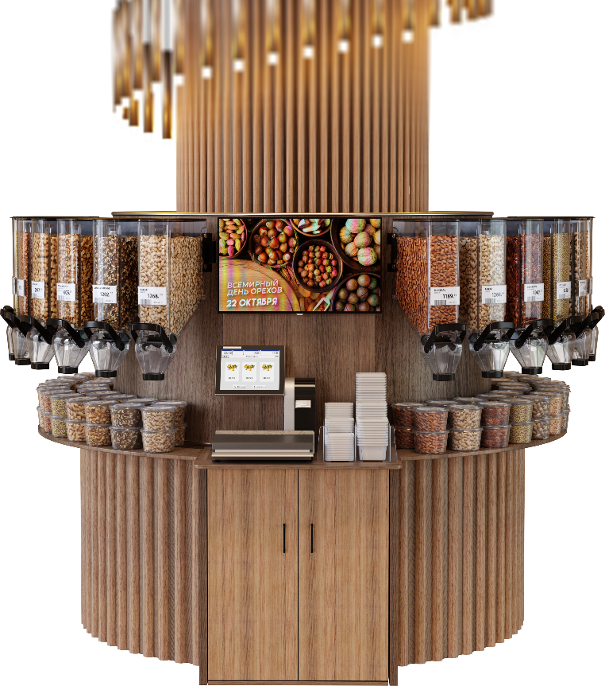
Различные решения по креплению и установке
Стеллажные решения для разных продуктовых групп
EUROPOS.GROUP
EUROPOS.RU

Slide 12
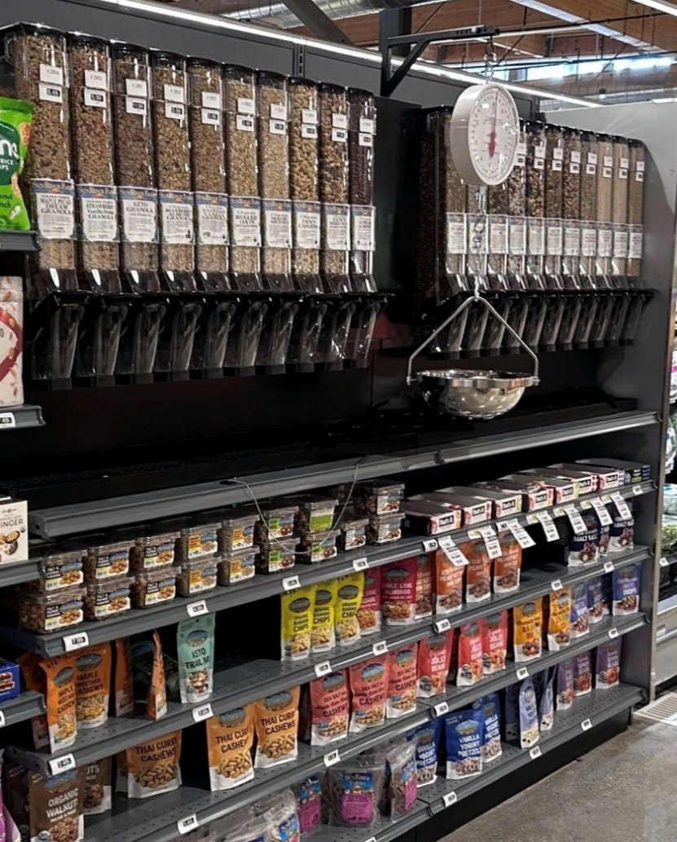
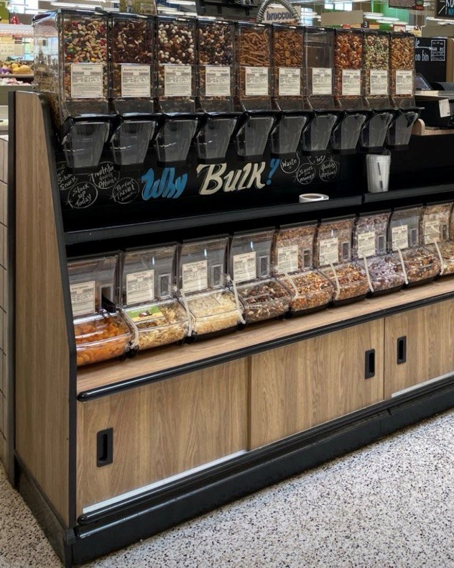
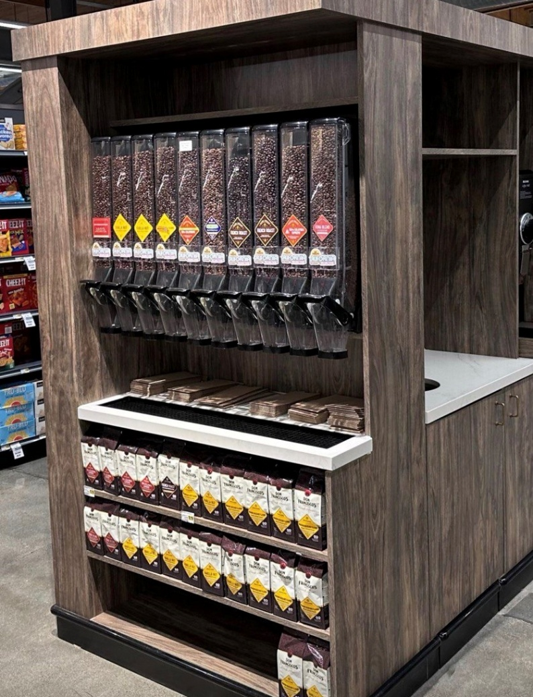
Живые примеры
Гравитационные контейнеры
EUROPOS.GROUP
EUROPOS.RU

Slide 13
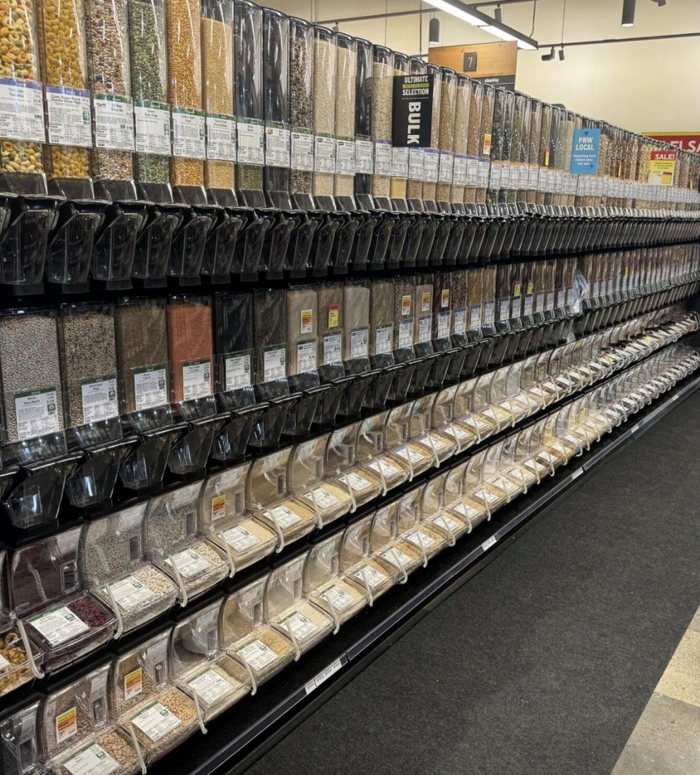
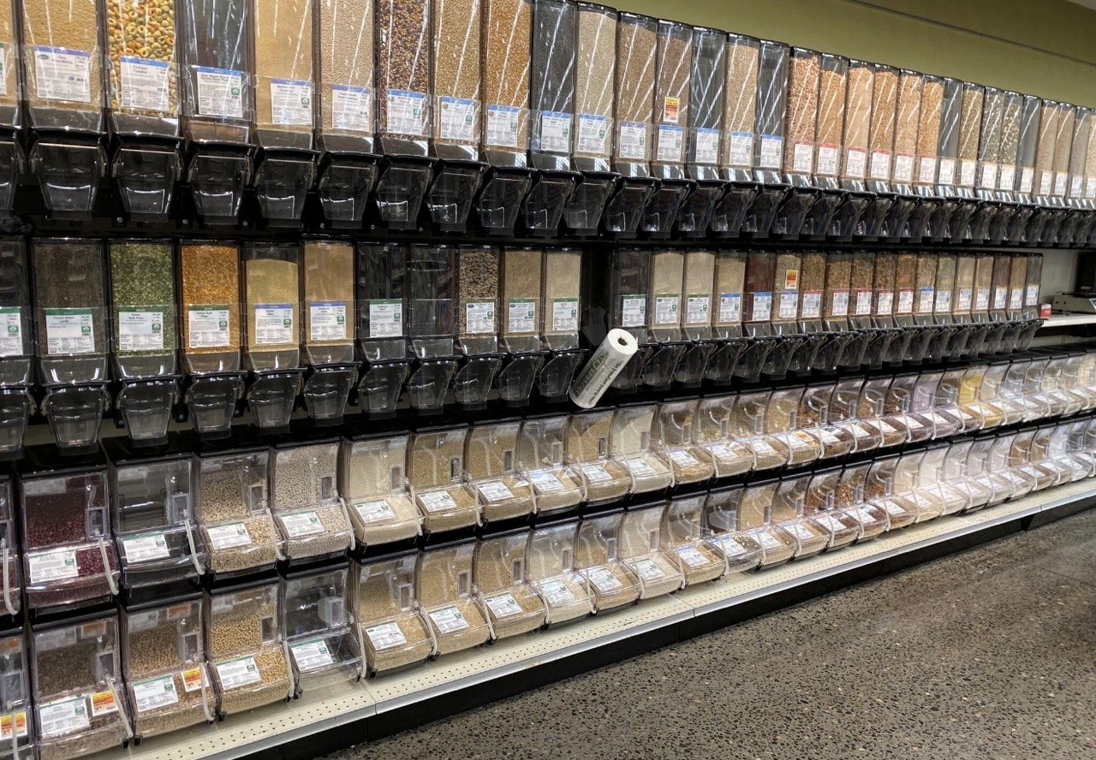
Живые примеры
Гравитационные контейнеры
EUROPOS.GROUP
EUROPOS.RU

Slide 14
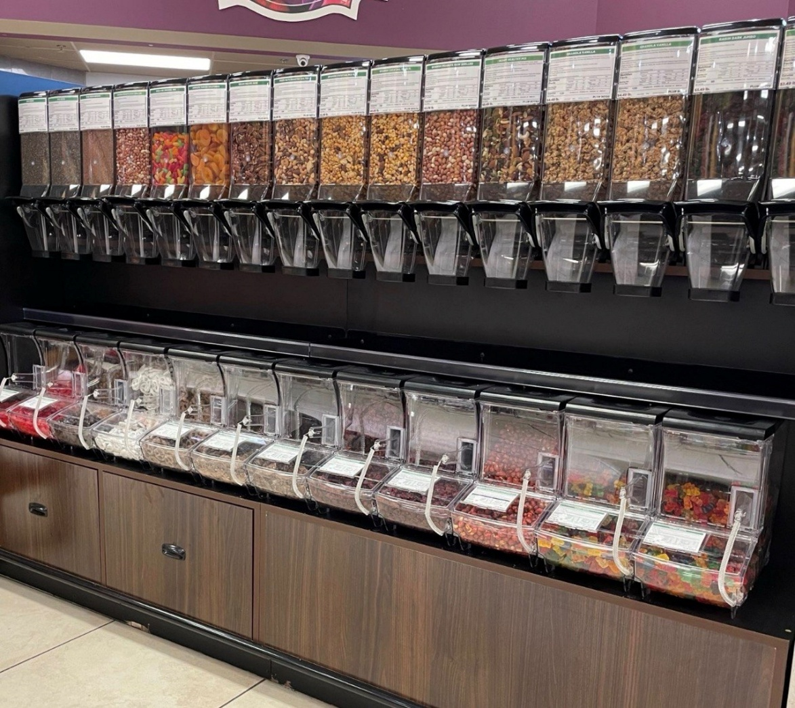
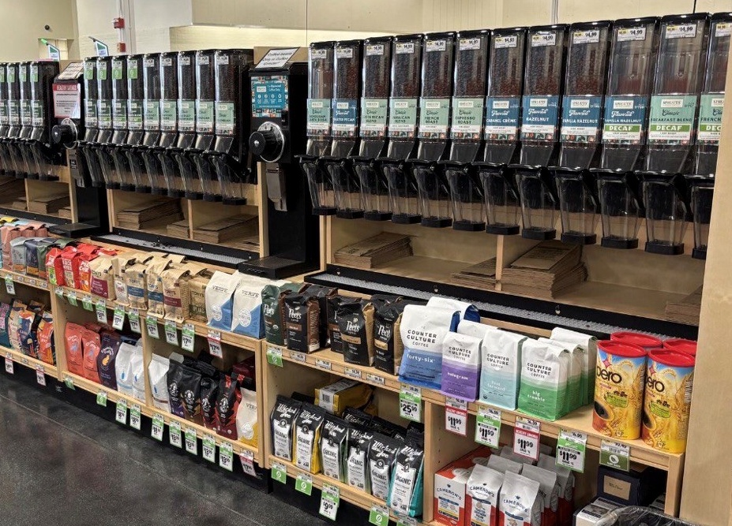
Живые примеры
Гравитационные контейнеры
EUROPOS.GROUP
EUROPOS.RU

Slide 15
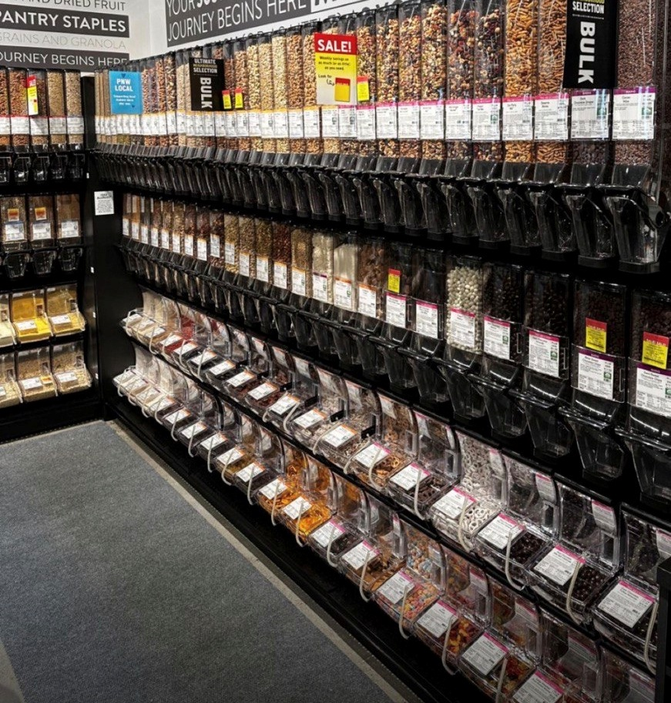
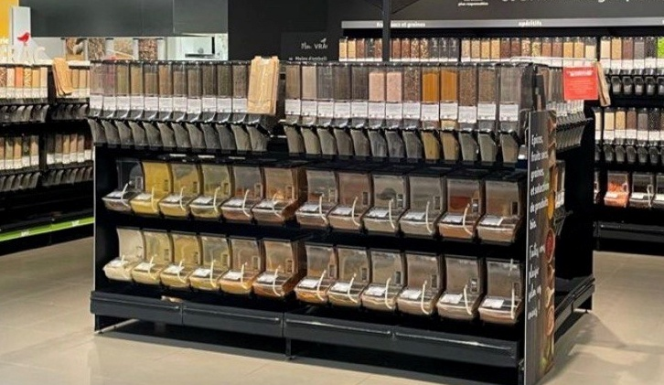
Живые примеры
Гравитационные контейнеры
EUROPOS.GROUP
EUROPOS.RU

Slide 16

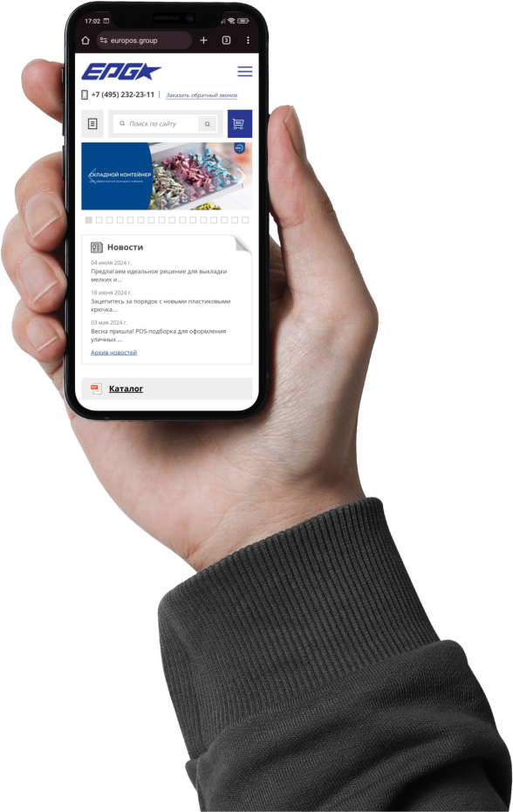
БУДЕМ РАДЫ
СОТРУДНИЧЕСТВУ!
EUROPOS.GROUP
EUROPOS.RU

